Slide 1
Л.р.№1. Изучение методов численного дифференцирования
Численные методы фотоники
Инженерно-исследовательский факультет
Иванова Татьяна Владимировна tvivanova@itmo.ru

Slide 2
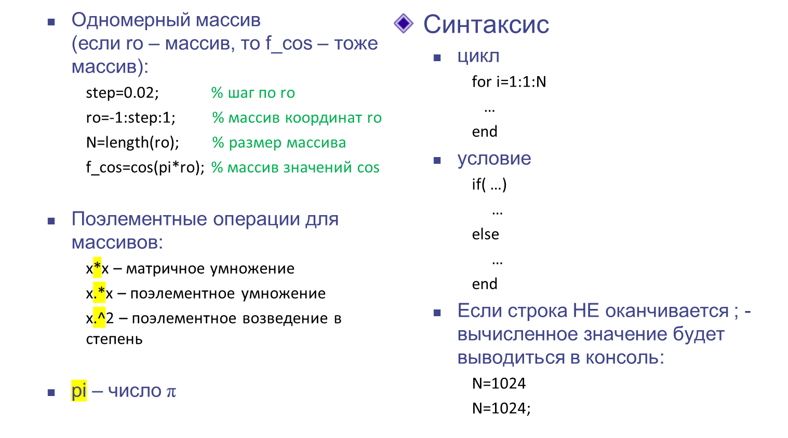
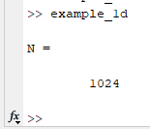
Matlab

Slide 3
Создание функций
  Описание функции ( в начале m-файла)
    clear all; % очистка экрана, и предыдущих значений
    % Функция вычисляет значение волновой аберрации в зависимости от ro_x, ro_y
    % вариант 4: W31=3*x^2*y + 3*y^3 - 2*y
    func_W = @(ro_x,ro_y) 3*ro_x.^2.*ro_y + 3.*ro_y.^3 - 2.*ro_y;
      [имя функции]=@( [параметры функции] ) [функция];
  Вызов функции
    % сечения волновой аберрации
    W_x=func_W(ro, 0);
    W_y=func_W(0, ro);

Slide 4
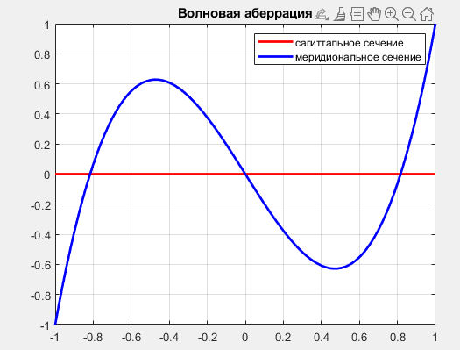
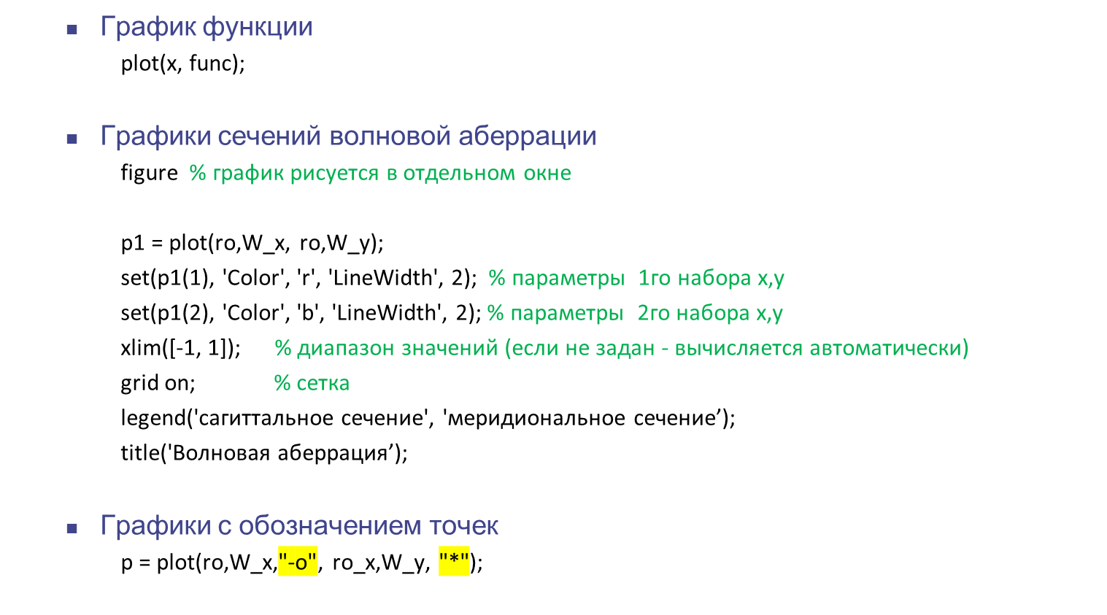
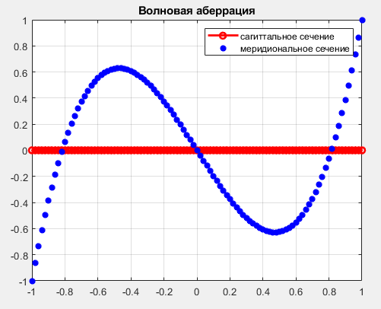
Графики волновой аберрации

Slide 5
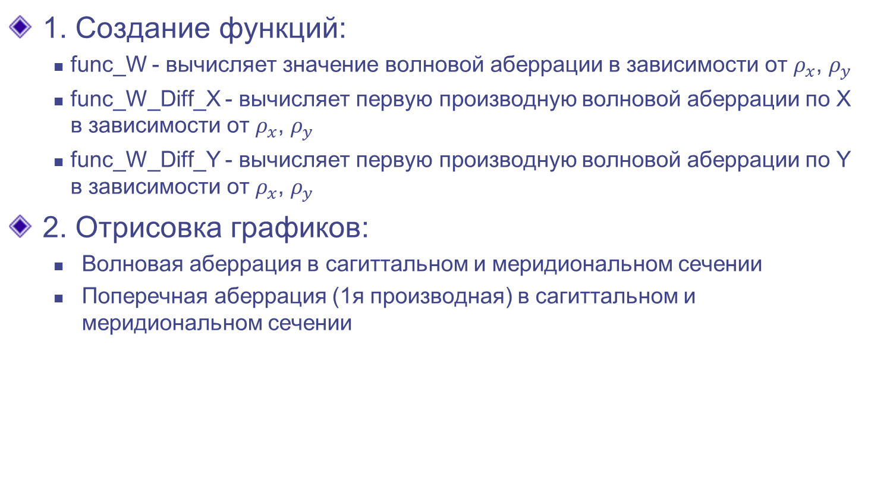
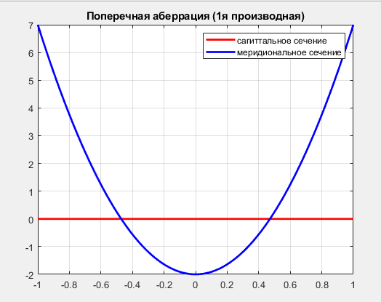
Графики волновой аберрации и поперечных аберраций

Slide 6
Численное дифференцирование
Вычисление производной и погрешности в зависимости от шага
    % односторонняя разность
    dW_dX_1=(func_W(ro+step, 0)-func_W(ro, 0))/step;
    % погрешность
    Err_X_1=(dW_dX - dW_dX_1); % [массив с аналитической] – [массив с численной]
    % односторонняя разность матлаб (результирующий массив на 1 элемент меньше)
    dW_dX_1_m=diff(W_x, 1)/step;
    % погрешность матлаба
    dW_dX_m=dW_dX(1:N-1); % уменьшаем размер исходного массива
    Err_X_1_m=(dW_dX_m-dW_dX_1_m); % погрешность

Slide 7

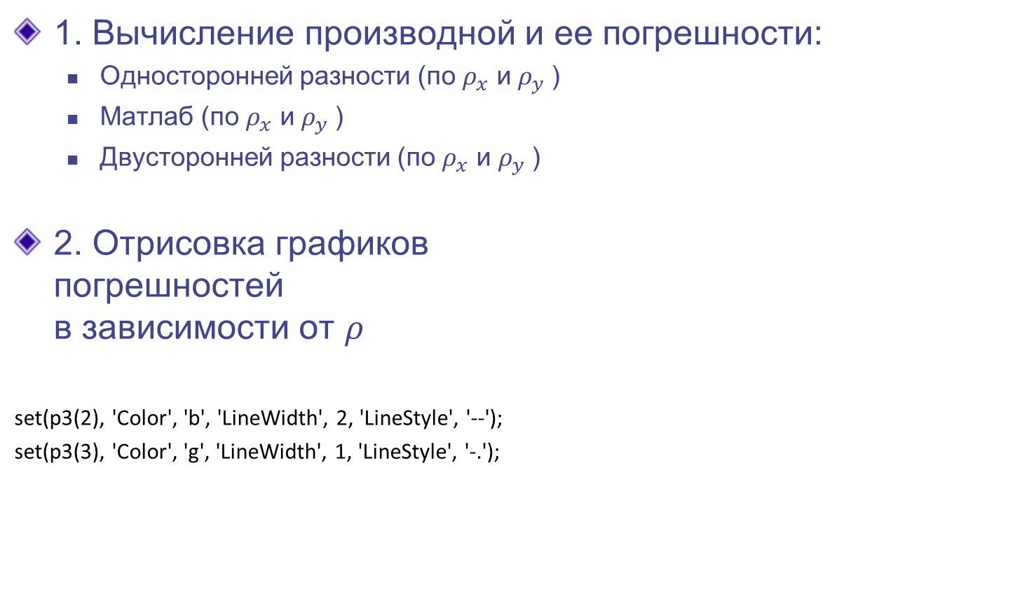
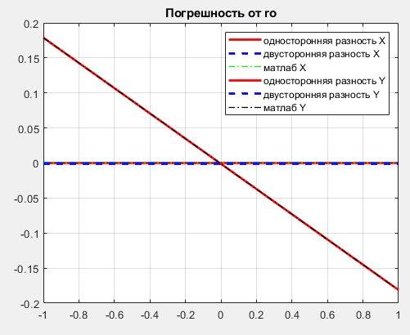

Slide 8
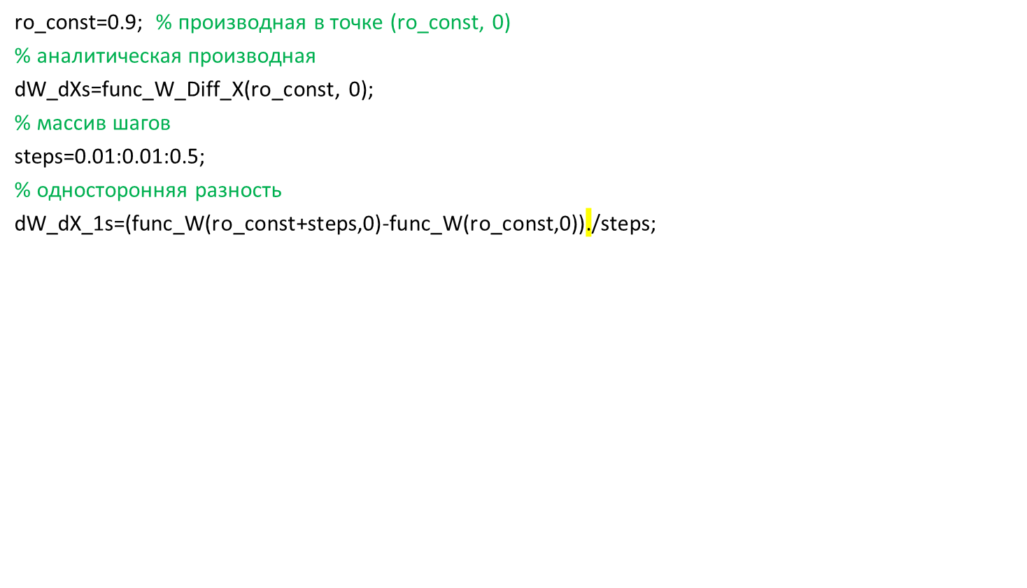
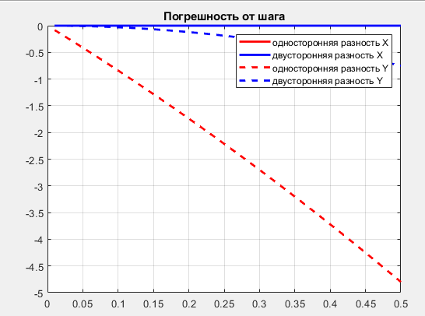
Графики погрешности в зависимости от шага

Slide 9
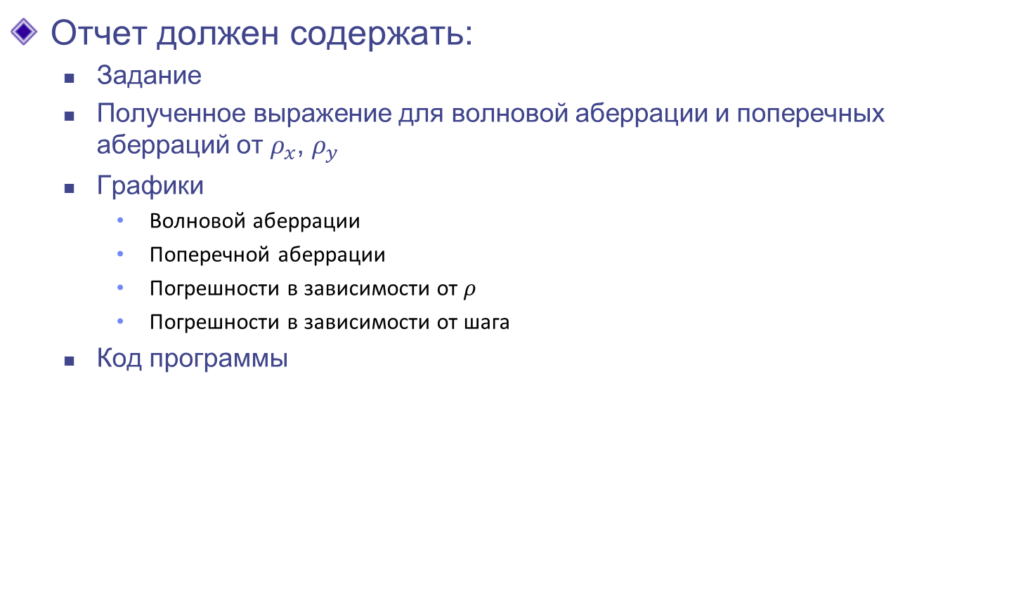
Отчет

Slide 10
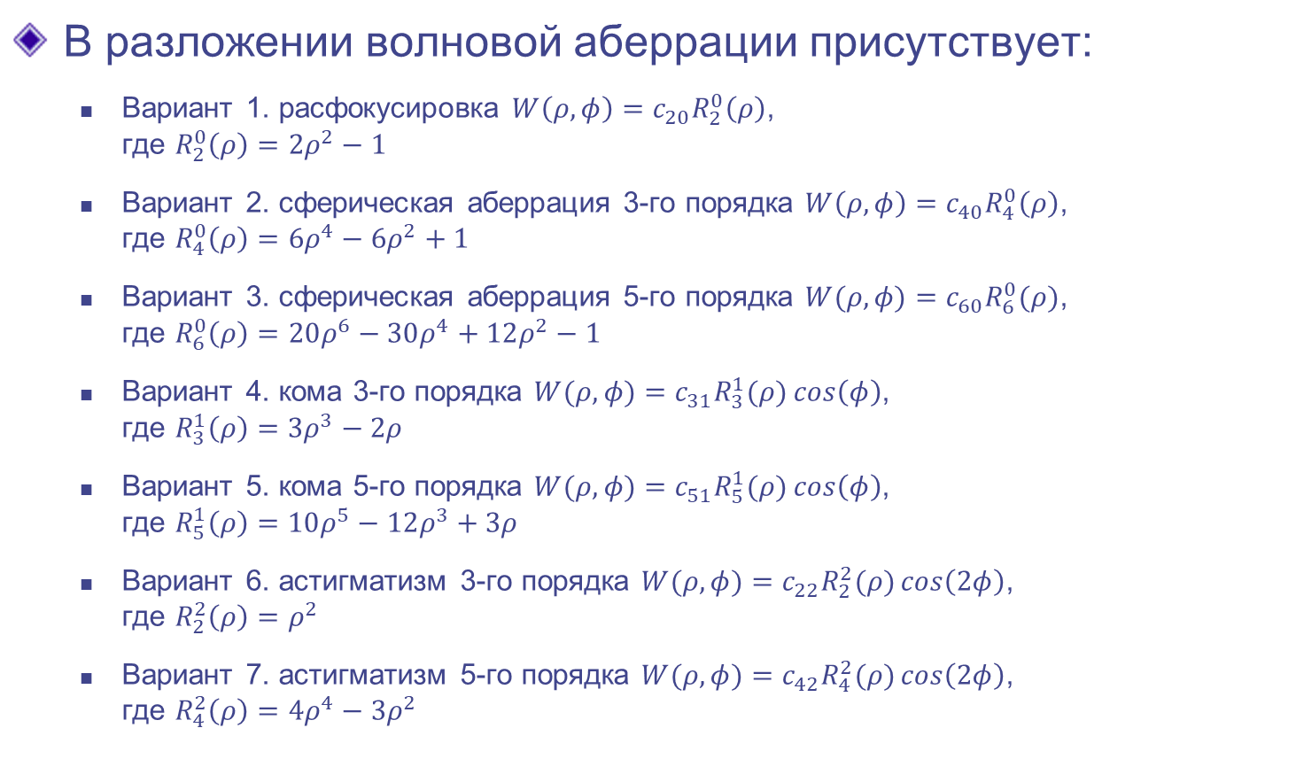
Варианты

Slide 11
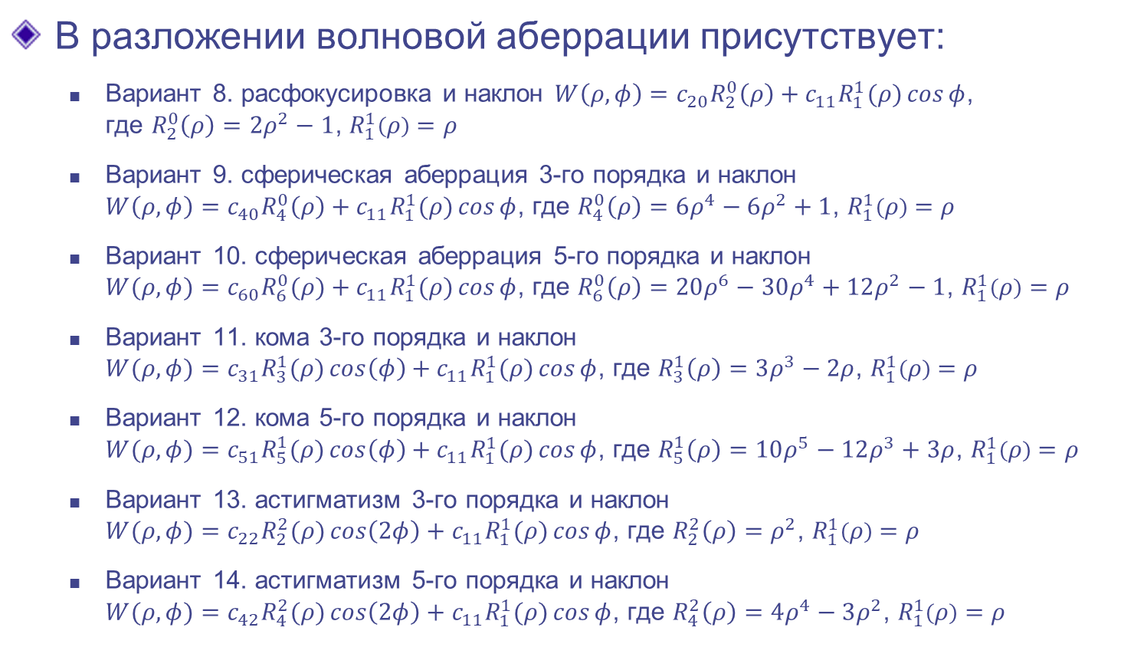
Варианты

